Slide 1
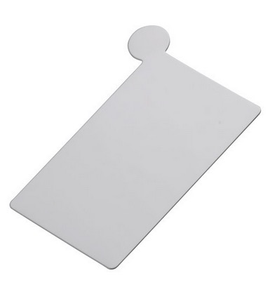
【提案書】
ステンレスカードミラー取手付
特徴
お財布やポーチの中に入れて持ち歩くのに大変便利な、コンパクトサイズのカードミラーです。薄手なわりに丈夫で割れにくい特徴がございます。名入れも可能ですのでお気軽にご相談下さい。
納期
納期スペース
仕様
素 材：ステンレス
サイズ：W92×H66×D1mm
包 装：PP袋入り
生産国：日本製
お見積
お見積りスペース

